Slide 1
EXPORTACIONES
Administración de Negocios Internacionales
Elaboró: Erlendy Ibarbo Perlaza
Profesional en Comercio Exterior
Esp. Marketing Estratégico
Mg. En creación de Empresas

Slide 2
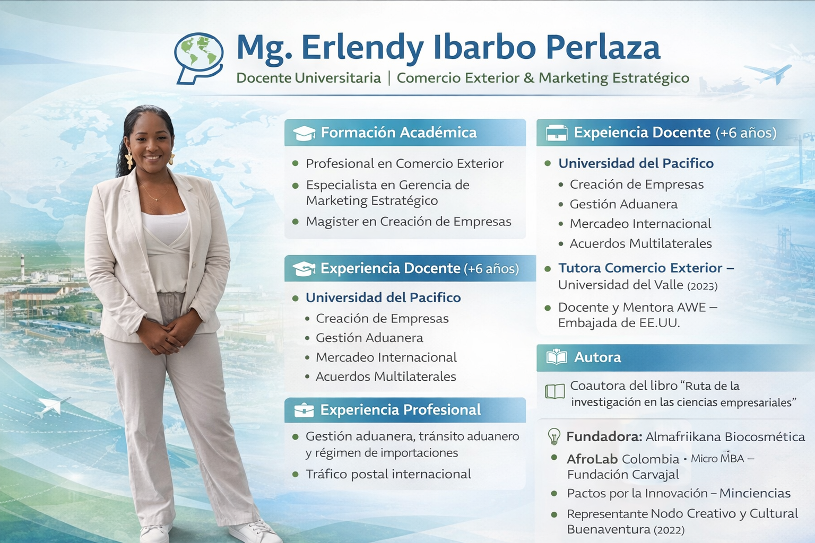

Slide 3
Clase 1
Presentación-Estudiantes
Acuerdo Pedagógico (Calificación del curso)
Presentación del curso/Temas a tratar
Diagnóstico inicial de clases- Términos claves en Exportaciones
¿Por qué es importante exportar?
Elaboró: Erlendy Ibarbo Perlaza
Profesional en Comercio Exterior
Esp. Marketing Estratégico
Mg. En creación de Empresas

Slide 4

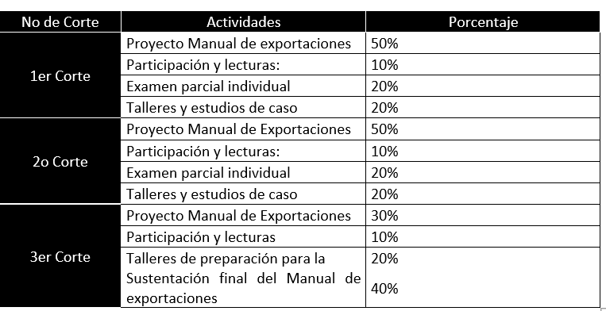
Calificaciones del curso

Slide 5
Proyecto de Aula
Manual de Exportación para MiPymes del Pacífico
Alcance del Proyecto
El manual deberá incluir:
1️⃣ Conceptos básicos de exportación
2️⃣ Tipos de exportación (definitiva, temporal, reexportación)
3️⃣ Registro y obligaciones ante la DIAN
4️⃣ Clasificación arancelaria y subpartida
5️⃣ Documentos requeridos
6️⃣ Procedimiento paso a paso para exportar
7️⃣ Vistos buenos (ICA, INVIMA, según producto)
8️⃣ Incoterms y responsabilidades
9️⃣ Errores frecuentes y riesgos aduaneros
🔟 Checklist práctico para empresarios

Slide 6
Contenidos del curso
Elaboró: Erlendy Ibarbo Perlaza
Profesional en Comercio Exterior
Esp. Marketing Estratégico
Mg. En creación de Empresas

Slide 7
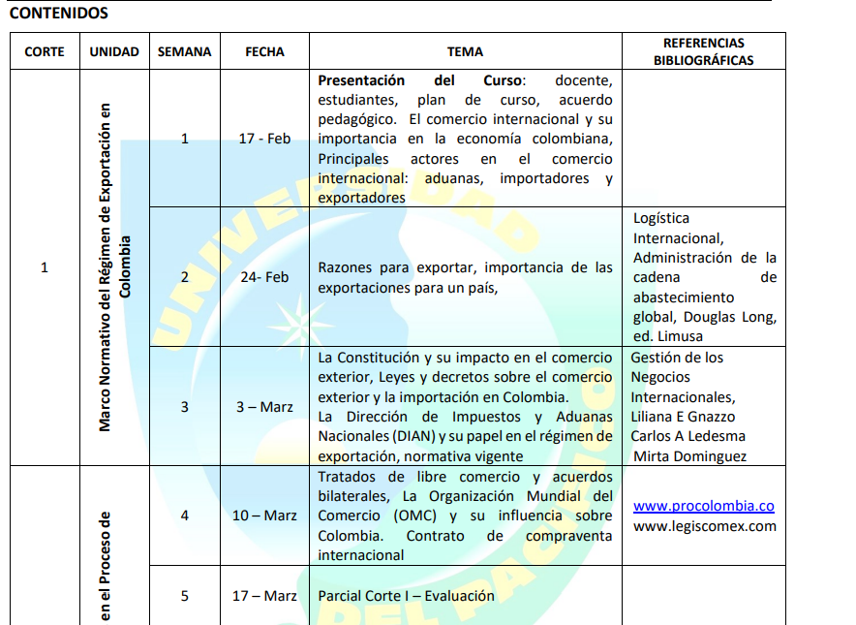

Slide 8
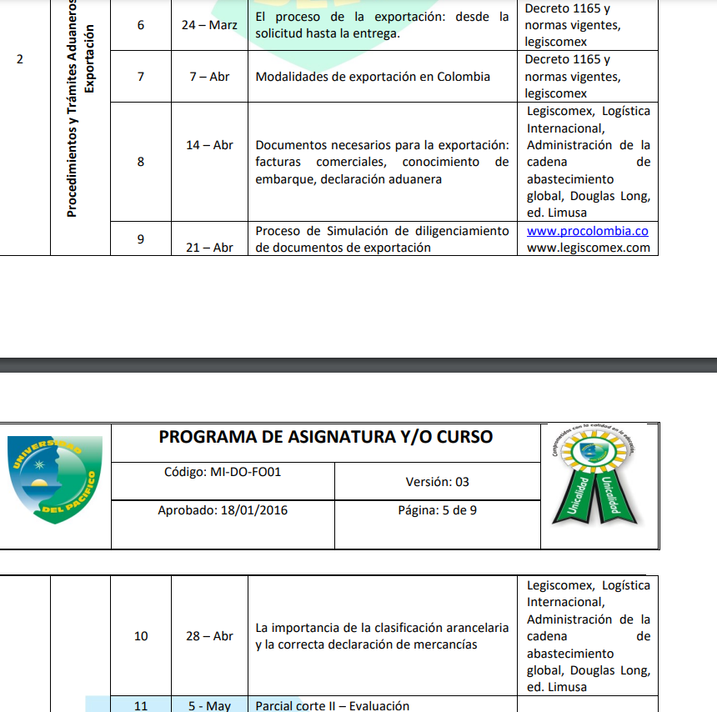

Slide 9
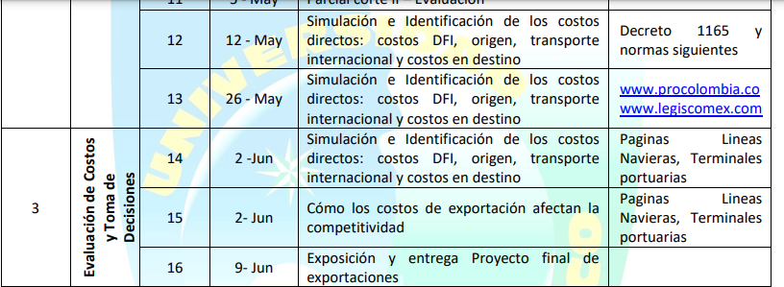

Slide 10
Diagnóstico
Elaboró: Erlendy Ibarbo Perlaza
Profesional en Comercio Exterior
Esp. Marketing Estratégico
Mg. En creación de Empresas

Slide 11
Preguntas diagnóstica
¿Qué entienden por exportación?
¿Por qué exportar es estratégico para una región como Buenaventura?
¿Qué es una subpartida arancelaria?
¿Por qué es importante conocer el origen de una mercancía?
¿Qué es una Zona Franca?

Slide 12
Términos claves
Elaboró: Erlendy Ibarbo Perlaza
Profesional en Comercio Exterior
Esp. Marketing Estratégico
Mg. En creación de Empresas

Slide 13
Clasificación arancelaria
Proceso mediante el cual se determina el código numérico que identifica una mercancía en el Sistema Armonizado, con el fin de establecer tributos, requisitos y controles aplicables.
Subpartida:
Código numérico de 10 dígitos en Colombia que identifica de manera específica una mercancía para efectos aduaneros.
Arancel en destino:
Impuesto o derecho de aduana que el país importador cobra a la mercancía al momento de su ingreso.
Acuerdo comercial aplicable:
Tratado o acuerdo internacional suscrito por Colombia que otorga beneficios arancelarios o preferencias comerciales al país de destino.
Certificado de origen (si aplica):
Documento que acredita que la mercancía cumple las reglas de origen establecidas en un acuerdo comercial, permitiendo acceder a preferencias arancelarias.

Slide 14
El comercio Internacional y su importancia para Colombia: razones para exportar
Elaboró: Erlendy Ibarbo Perlaza
Profesional en Comercio Exterior
Esp. Marketing Estratégico
Mg. En creación de Empresas

Slide 15
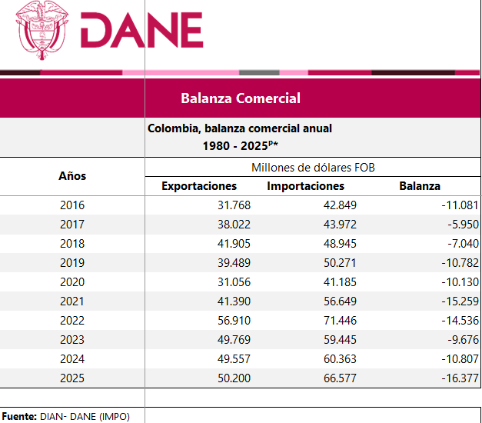
BALANZA COMERCIAL

Slide 16
BALANZA COMERCIAL: Exportaciones- Importaciones
Colombia ha incrementado la importación de maquinaria industrial, combustibles refinados y productos tecnológicos. Sin embargo, las exportaciones tradicionales (café, petróleo y carbón) han disminuido por caída en precios internacionales. Durante el año 2025 se registran:
Exportaciones: USD 52.000 millones
Importaciones: USD 67.500 millones
Colombia firma nuevos acuerdos comerciales y aumenta significativamente sus exportaciones de productos agroindustriales y energéticos. Al mismo tiempo, se reducen las importaciones debido a políticas de sustitución de importaciones.
Durante el año 2025 se registran:
Exportaciones: USD 71.000 millones
Importaciones: USD 60.000 millones

Slide 17
¿Cuando un país se convierte en exportador o importador?

Slide 18
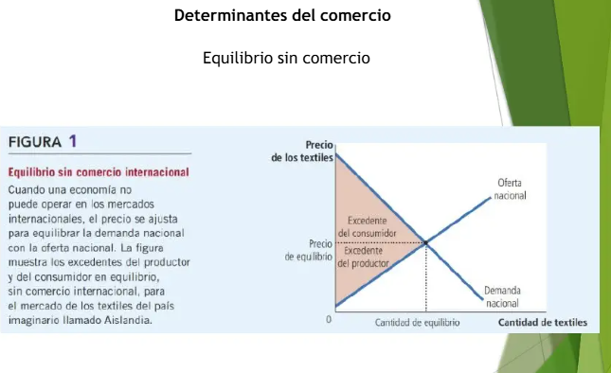

Slide 19
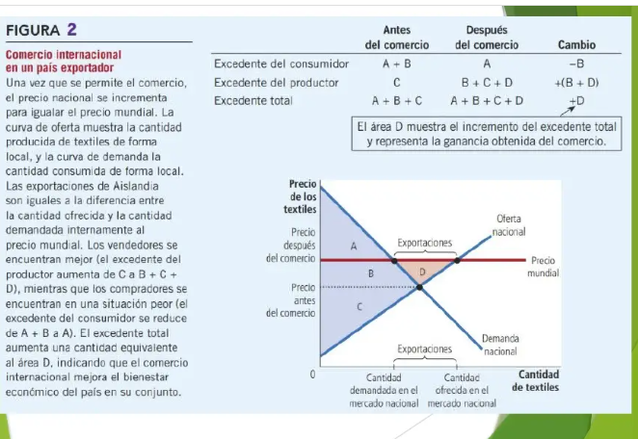

Slide 20
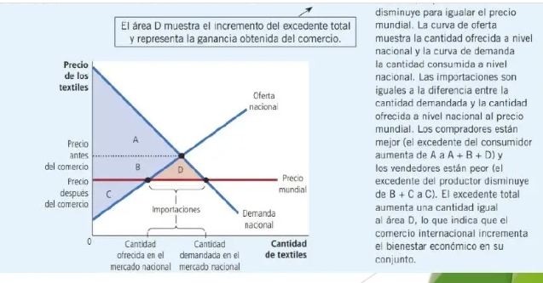

Slide 21
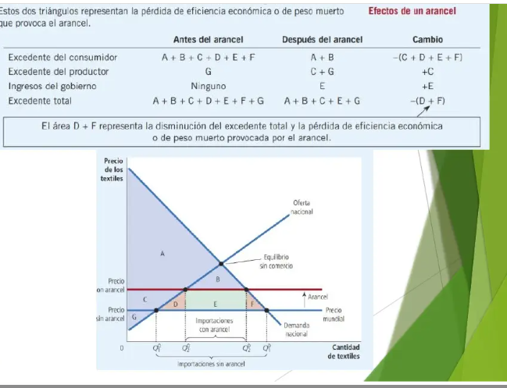

Slide 22
Ejercicio
Un país produce y consume un bien en economía cerrada. El precio de equilibrio interno se determina por la intersección de la oferta y la demanda doméstica.
Posteriormente, el país decide abrirse al comercio internacional y descubre que el precio mundial del bien es mayor que el precio interno.
Responda:
a) ¿Qué ocurre con el precio interno después de abrirse al comercio?
b) ¿Qué sucede con la cantidad producida por los productores nacionales?
c) ¿Qué sucede con la cantidad consumida por los consumidores nacionales?
d) ¿El país importará o exportará el bien?
e) ¿Qué grupo se beneficia más: consumidores o productores?

Slide 23
Ejercicio
Un país produce y consume un bien en economía cerrada. El precio interno está determinado por el equilibrio entre oferta y demanda. El país decide abrirse al comercio internacional y observa que el precio mundial del bien es menor que el precio interno.
Responda:
a) ¿Qué ocurre con el precio interno cuando el comercio se permite?
b) ¿Qué ocurre con la producción nacional del bien?
c) ¿Qué sucede con el consumo interno?
d) ¿El país importará o exportará el bien?
e) ¿Quién se beneficia más en este caso: consumidores o productores?

Slide 24
200
DEBATE
100
300
Supongamos que dos países producen los mismos bienes
Colombia: Café/Petróleo
Brasil: Café/Petróleo
¿Es posible que hagan un intercambio de bienes y ambos se beneficien de esta operación?
400
Notes:
Es necesario que los países analicen el costo de oportunidad es decir que tan costoso le resulta producir un producto y renunciar al otro para determinar que producto deben elaborar y que producto deben importar.

Slide 25
Intercambios Comerciales
Colombia y Brasil, ambos países producen los mismos bienes, café y petróleo. Punto seguido. En el caso de Colombia, si decide utilizar toda su fuerza de trabajo para producir café, podrá producir dos sacos de café cada 30 minutos, mientras que si utiliza su fuerza de trabajo para producir petróleo, podrá producir un barril de petróleo cada hora. En el caso de Brasil, si utiliza toda su fuerza de trabajo para producir café, podrá producir un saco de café por hora. pero si utiliza toda su fuerza de trabajo para producir petróleo, podrá producir un barril de petróleo cada 30 minutos. Hay que tener en cuenta que en ambos países la jornada laboral diaria es de 8 horas. Entonces, responda a las siguientes preguntas:
¿Cuántos sacos de café puede producir Colombia al día?
¿Cuántos barriles de petróleo puede producir Colombia al día?
¿En cuál de los bienes es más competitivo Colombia?
¿En petróleo o en café? Tenga en cuenta, por competitividad, la mayor producción.
Para el caso de Brasil,
¿cuántos sacos de café puede producir Brasil al día?
¿Cuántos barriles de petróleo puede producir Brasil en el día?
¿En cuál de los dos bienes es más competitivo Brasil?
Ahora bien, si los dos países deciden intercambiar, realizar un intercambio que puede tener la siguiente forma, Colombia ofrece dos sacos de café a cambio de un barril de petróleo, diga cuál de los dos gana o pierde.

